Slide 1
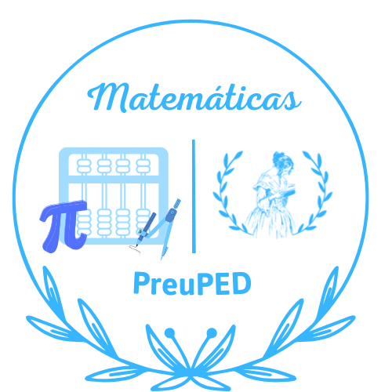
Clase 28: Probabilidad II
Departamento de Matemáticas
4tos y Egresados – Programa M2
Eje: Estadística y Probabilidad
Primavera, 2024

Slide 2

Objetivos de Aprendizaje
Definir los principios aditivo y multiplicativo en el contexto de la teoría combinatoria.
Identificar qué es un factorial y cómo se representa.
Reconocer la diferencia entre permutaciones lineales, circulares y con repetición.
Definir variaciones con y sin repetición y su diferencia con las permutaciones.
Explicar qué es una combinación y cómo se diferencia de una permutación.
Reconocer el concepto y la fórmula de la distribución binomial.

Slide 3
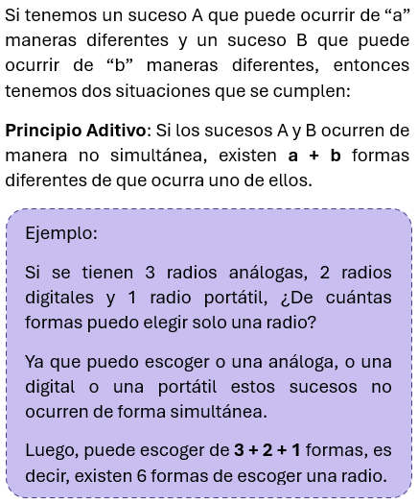
Principio Aditivo

Slide 4
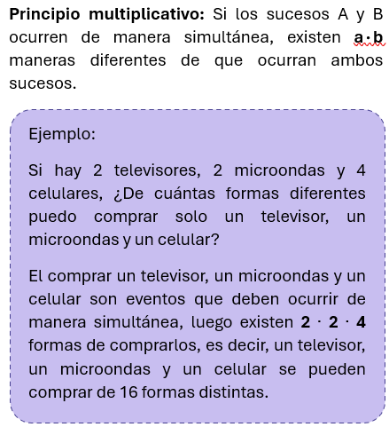
Principio Multiplicativo

Slide 5
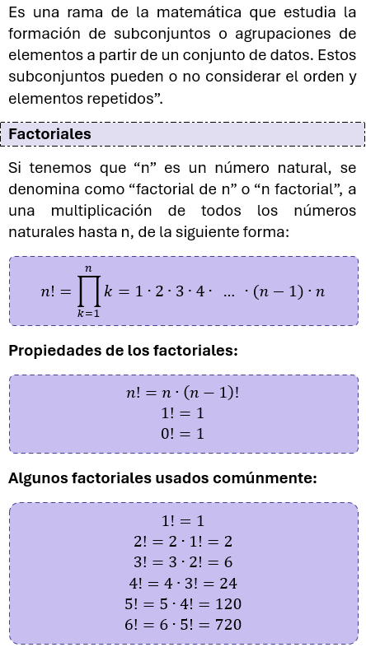
Combinatoria

Slide 6
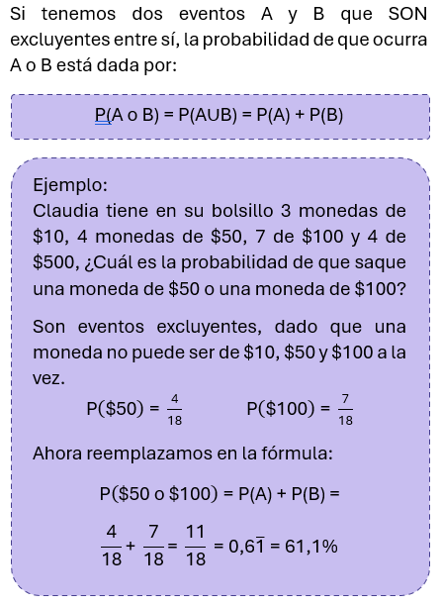
Unión de Eventos
Mutuamente Excluyentes

Slide 7
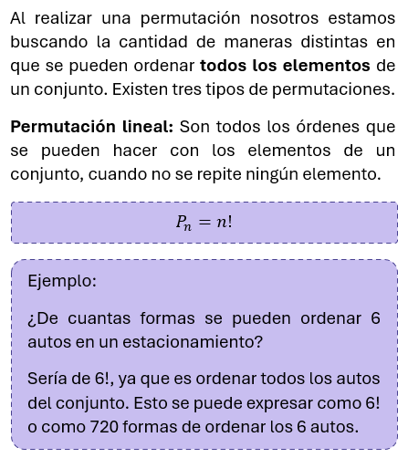
Permutaciones
Permutación Lineal

Slide 8
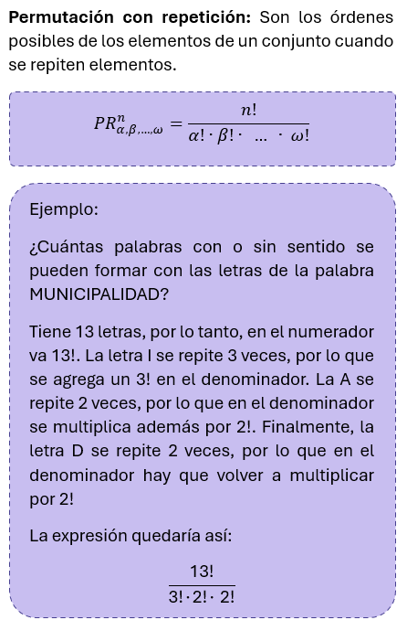
Permutaciones
Permutación con repetición

Slide 9
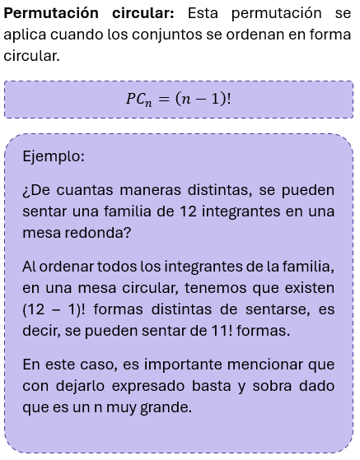
Permutaciones
Permutación circular

Slide 10
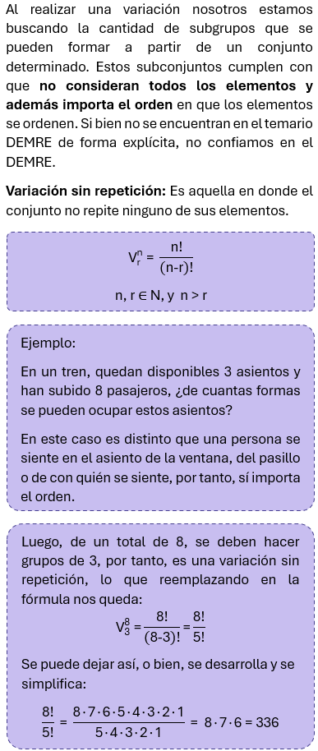
Variaciones
Variación sin Repetición

Slide 11
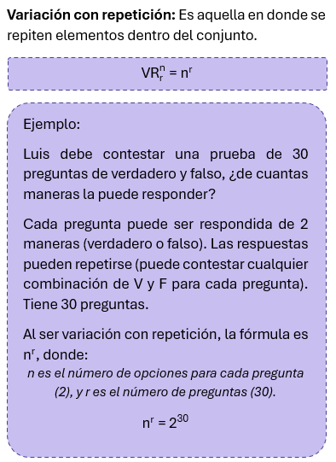
Variaciones
Variación con Repetición

Slide 12
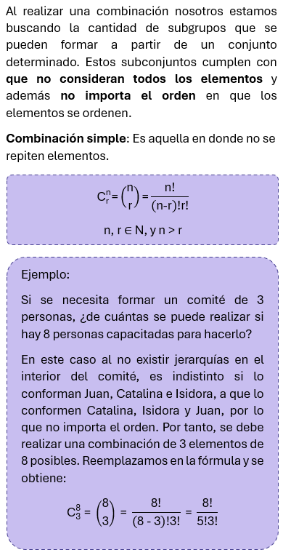
Combinaciones

Slide 13
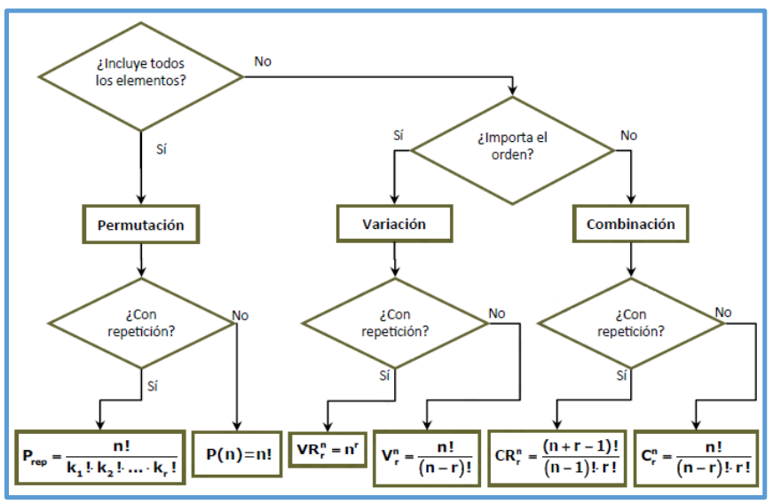
Resumen

Slide 14
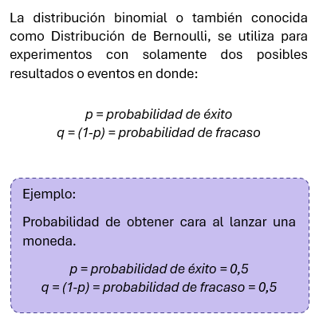
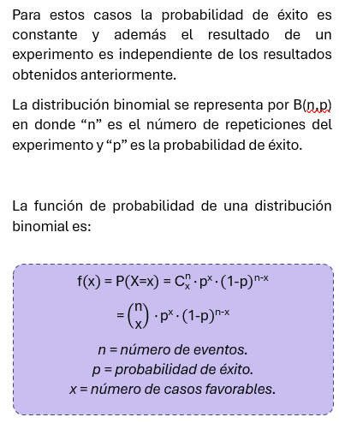
Distribución Binomial

Slide 15
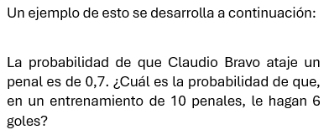
Distribución Binomial

Slide 16
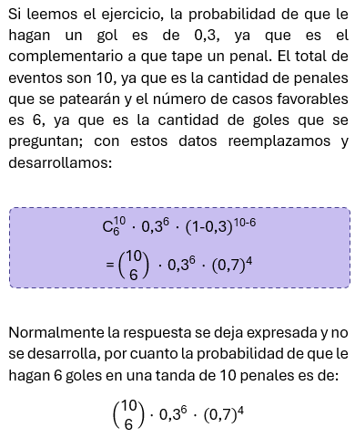
Distribución Binomial

Slide 17

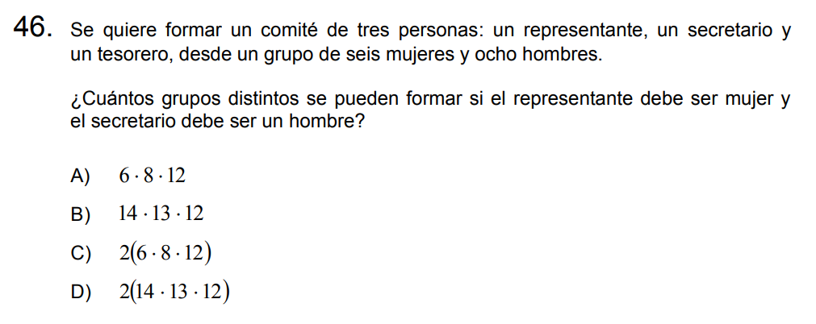

Pregunta N°1
Respuesta Correcta
A
DEMRE: PAES M2 Matemáticas Invierno Admisión 2025

Slide 18
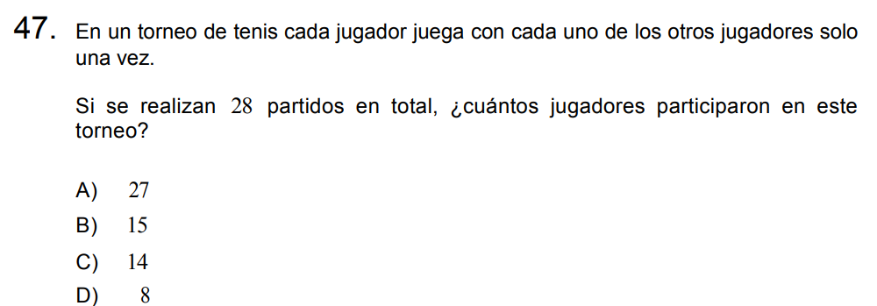
Pregunta N°2
Respuesta Correcta
D
DEMRE: PAES M2 Matemáticas Invierno Admisión 2025

Slide 19
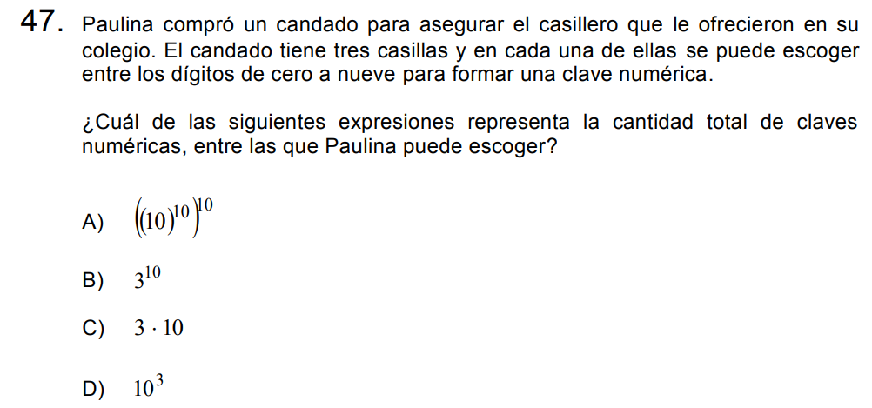
Pregunta N°3
Respuesta Correcta
D
DEMRE: PAES M2 Matemáticas Invierno Admisión 2024

Slide 20
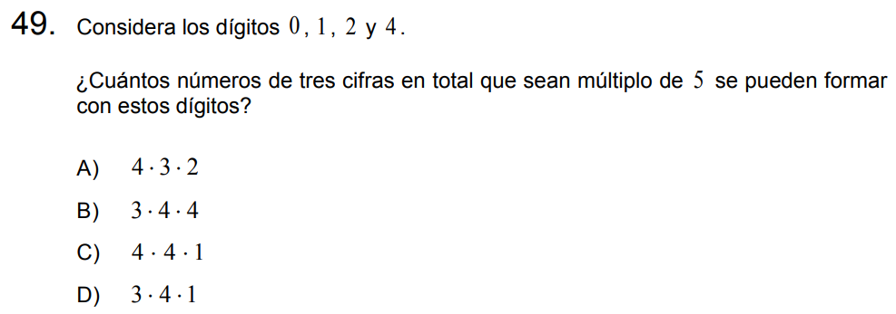
Pregunta N°4
Respuesta Correcta
D
DEMRE: PAES M2 Matemáticas Invierno Admisión 2024

Slide 21
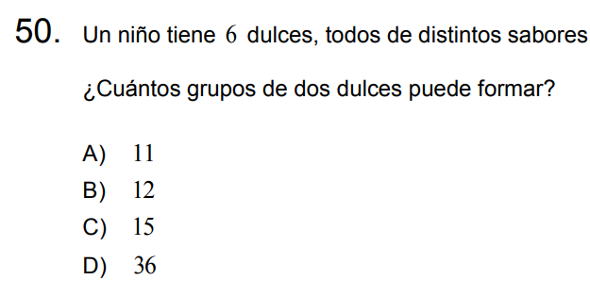
Pregunta N°5
Respuesta Correcta
C
DEMRE: PAES M2 Matemáticas Regular Admisión 2025

Slide 22
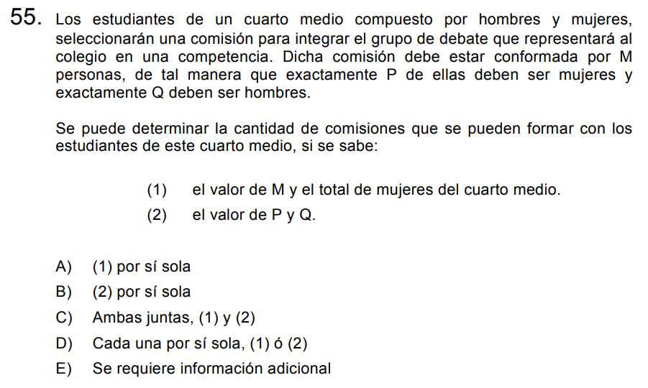
Pregunta N°6
Respuesta Correcta
E
DEMRE: PAES M2 Matemáticas Invierno Admisión 2024

Slide 23
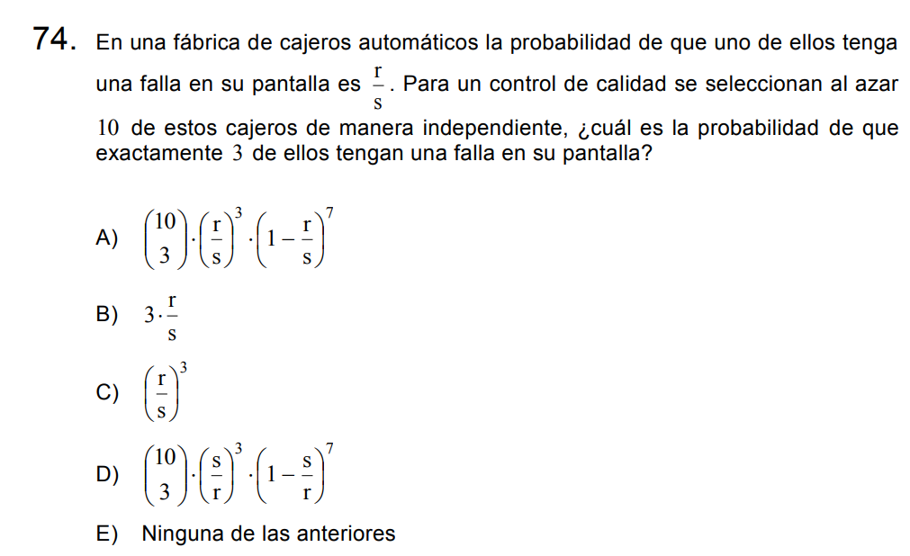
Pregunta N°7
Respuesta Correcta
A
DEMRE: Modelo Matemáticas Admisión 2020

Slide 24
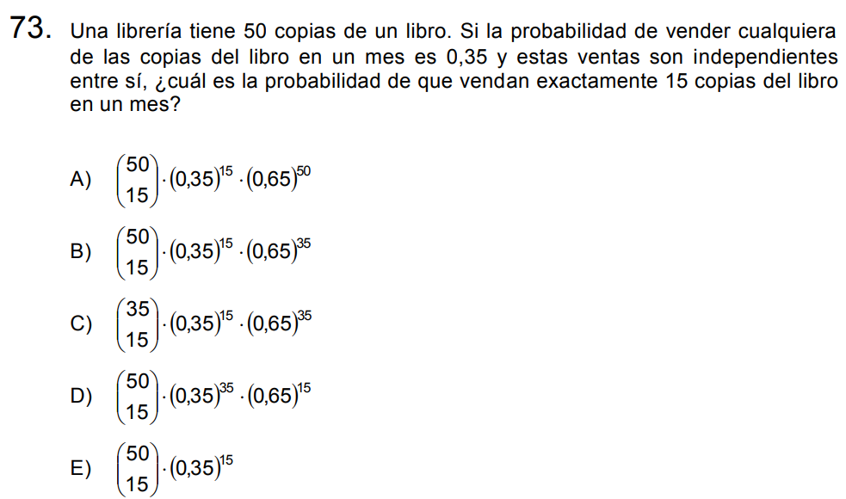
Pregunta N°8
Respuesta Correcta
B
DEMRE: Modelo Matemáticas Admisión 2019

Slide 25
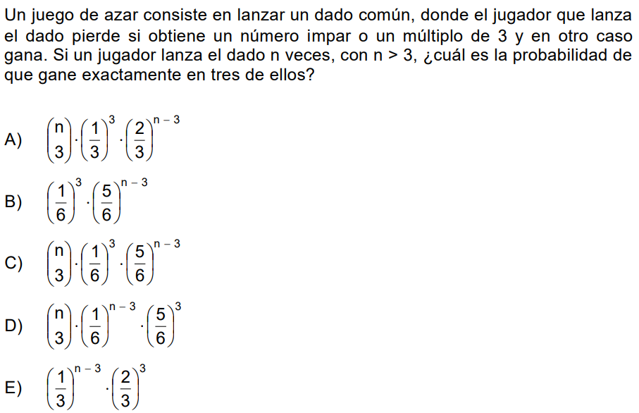
Pregunta N°9
Respuesta Correcta
A
DEMRE: Modelo Matemáticas Admisión 2018

Slide 26
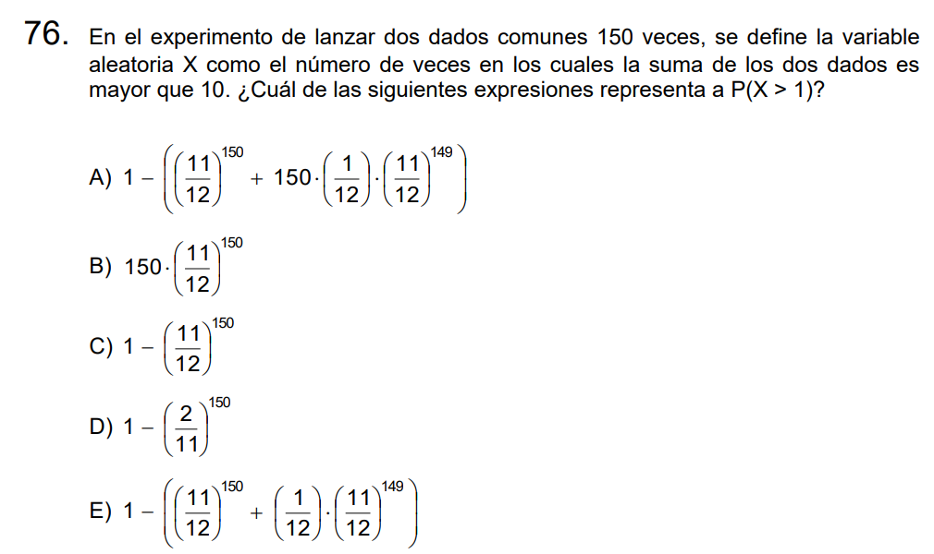
Pregunta N°10
Respuesta Correcta
A
DEMRE: Modelo Matemáticas Admisión 2018

Slide 27
Hoy aprendimos a
Definir los principios aditivo y multiplicativo en el contexto de la teoría combinatoria.
Identificar qué es un factorial y cómo se representa.
Reconocer la diferencia entre permutaciones lineales, circulares y con repetición.
Definir variaciones con y sin repetición y su diferencia con las permutaciones.
Explicar qué es una combinación y cómo se diferencia de una permutación.
Reconocer el concepto y la fórmula de la distribución binomial.

Slide 28
Clase 28: Probabilidad II
Departamento de Matemáticas
4tos y Egresados – Programa M2
Eje: Estadística y Probabilidad
Primavera, 2024

